Slide 1
Livros++
Amauri, Walison, Renata e Thiago

Slide 2
Pontos levatados
Segurança:
1-Como identificar quais ruas devem ser iluminadas, evitando desperdicio de recursos publicos?
2-A comunicação e o monitoramento funcionam como em uma smart city?
3-Quais os principais problemas de segurança em CWB?
4-Motoristas de aplicativos revindicam segurança do trabalho, como reduzir os numeros de assaltos?
5-Como aumentar a participação da população no monitiramento das regiões onde elas vivem?
Consumo:
1-Como identificar o melhor reaproveitamento para o resto de embalagens e produtos?
2-Como produzir mais e em menos tempo sem exigir tano do meio ambiente?
3-Como identificar o descarte e realizar ele de forma correta?
4-Como mensurar o desperdicio de alimentos?
5-Como aumentar a contribuição da população na coleta e tratamento do lixo?
Educação:
1-Como melhorar o reaproveitamento de materiais didaticos identificando os pontos para avaliação do mesmo
2-Como fornecer educação à famílias carentes?
3-Quais os pilares para a educação infantil?
4-Como trazer o conteudo da escola para fora do ambiente escolar usando a tecnologia?
5-Como melhorar a identificação das pessoas que necessitam de transporte escolar?

Slide 3
Perguntas
Por que melhorar o reaproveitamento do material didatico?
Porque a educação de qualidade ainda não é acessivel para todos.
Por que a educação de qualidade ainda não é acessivel para todos?
Porque existem diversas escolas publicas que não possuem material suficiente
Por que algumas escolas não possuem material suficiente?
Porque existe uma má distribuição de recursos
Por que há uma má distribuição de recursos?
Porque falta transparencia dos orgãos responsaveis
Por que falta transparencia no uso destes recursos?
Porque não existe mecanimos de gerenciamento destes recursos

Slide 4
Empathy Map
Says
Livros entregues em excesso
Thinks
Material sendo jogado fora
Livros não entregues...
Má administração
MEC não calcula a evazão escolar
Má investimento na educação
Falta livros didáticos!
Há uma desvalorização da esducação
Does
Feels
Reclamação por um sistema do MEC
Reclamação em mídias sociais
Listagem de livros faltantes ou em excesso
Contagem dos alunos para requisitar material didático
Seleção do material que será utilizado com a cordenação pedagógica
Frustração
Preocupação
Ansiedade
Raiva

Slide 5
Customer Journey Map

Slide 6
Challenge
Diminuir o desperdício de livros didáticos e consequentemente, diminuir o desperdício de recusos públicos

Slide 7
Atividades Guia
1 – Lei ferente à descarte de Livros: Resolução/CD/FNDE nº 42, de 28 de agosto de 2012
Parágrafos n e o:
n) orientar e acompanhar o adequado descarte de livros após decorrido o prazo trienal de utilização, inclusive por meio de normas próprias;
o) propor, implantar e implementar ações que possam contribuir para a melhoria da execução do Programa.
2 – Pesquisa com coordenadores/professores para entendimento do escopo:
https://forms.gle/R7E6wqdUrnSgiBXU7

Slide 8
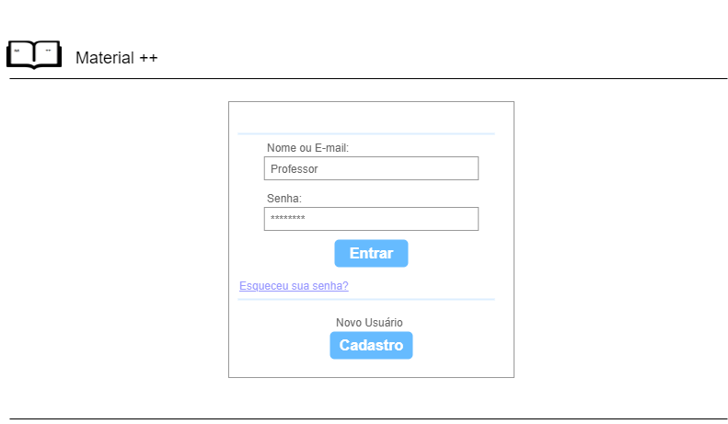
Protótipos – Login

Slide 9
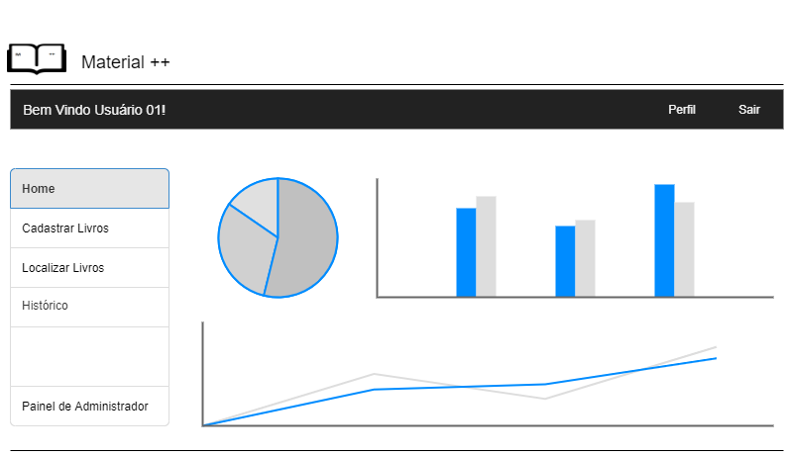
Protótipos – Tela inicial

Slide 10
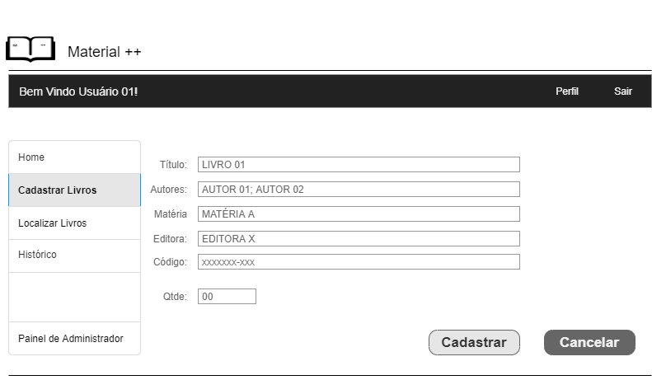
Protótipos – Cadastro de livros

Slide 11
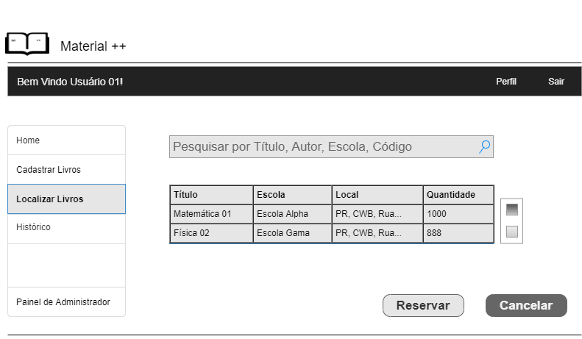
Protótipos – Consulta disponibilidade

Slide 12
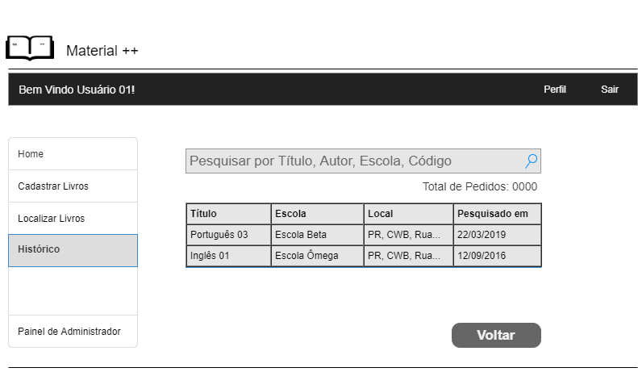
Protótipos – Tela de histórico

